Slide 1
ক্ষারীয় দ্রবনের P^{H} নির্ণয়:

Slide 2
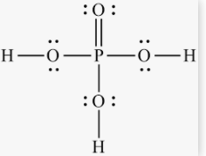
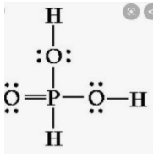
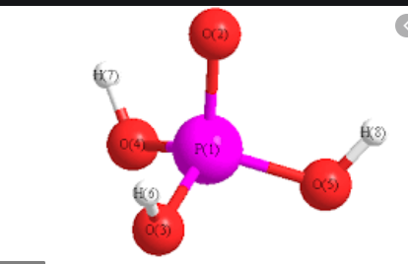
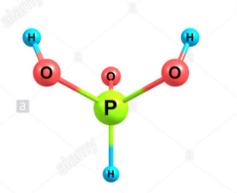

Slide 3
0.23M H3PO4 দ্রবণের PH কত?
এটি দ্রবণে নিন্মোক্তরূপে আয়নিত হয় ।

Slide 4
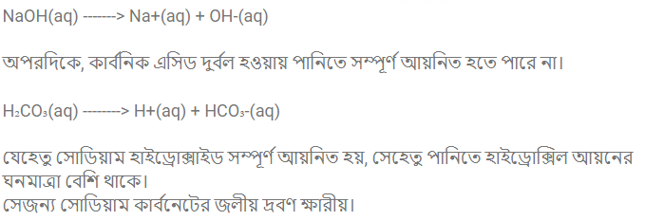

Slide 5
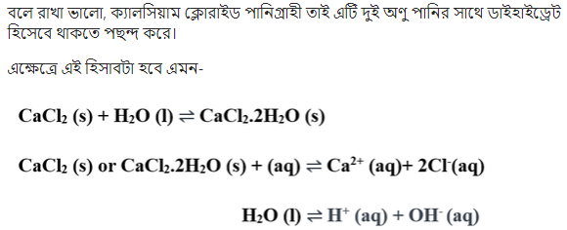

Slide 6
